Slide 1

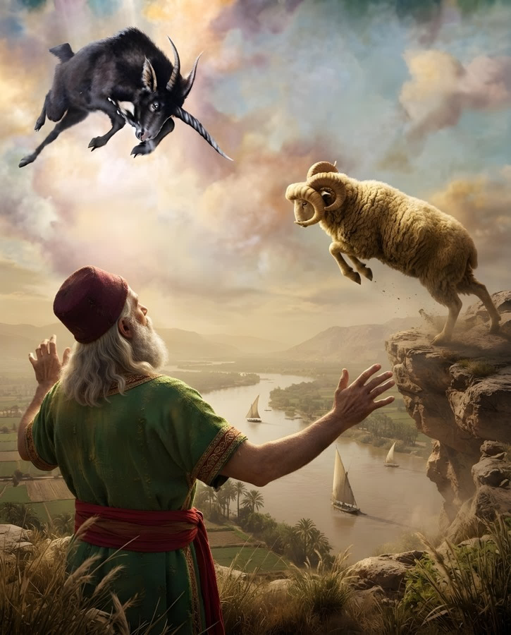
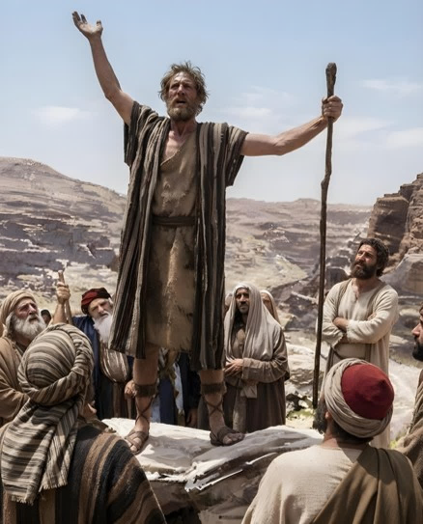
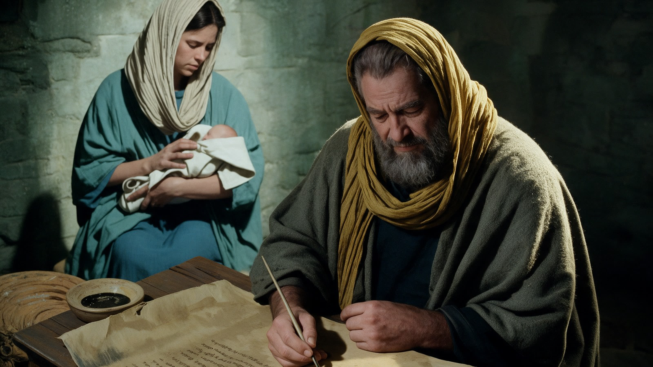
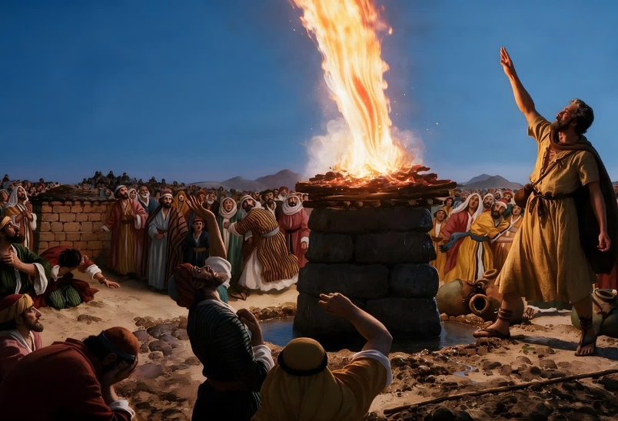
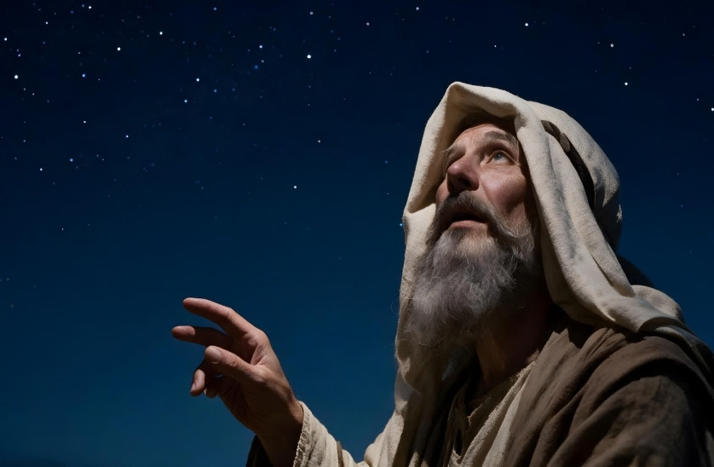
Die Berufung
eines
Propheten
Lektion 2
Sabbat, 2. Okt. 2026

Slide 2


«Und ich hörte
die Stimme des HERRN,
wie Er sprach:
‘Wen soll Ich senden?
Wer will Unser Bote sein?`
Ich aber sprach:
`Hier bin ich! Sende mich`»
Jes. 6,8 (LÜ_2017)

Slide 3

Ca. 1.900 Jahre trennen Abraham (den ersten Propheten des Alten Testaments) von Johannes dem Täufer (den ersten Propheten des Neuen Testaments).
Der erste kündigte den “Samen” (Nachkommen) der Frau an. Der zweite die Ankunft des “Samens” (JESUS), Der die Erfüllung des verheißenen Bundes war.
±1,900
Jahre
ABRAHAM
19. Jhd. v. Chr.
JOHANNES d. Täufer
1. Jhd. n. Chr.
In der Zwischenzeit wurden weitere Propheten berufen,
- um die Gemeinschaft des Volkes mit GOTT wiederherzustellen
- und die Erwartung des MESSIAS aufrecht zu erhalten.
Einige sagten sogar
den genauen Zeitpunkt der Ankunft des MESSIAS vorher.
Wie wurden
diese Propheten erwählt?
Wie reagierten sie
auf ihre Berufung
als Propheten?

Slide 4







Abraham: Der Prophet des Bundes
Elia: Der Prophet der Wiederherstellung
Jesaja: Der MESSIAS-Prophet
Daniel: Der Prophet der Zukunft
Johannes d. Täufer: Der Prophet als Wegbereiter des MESSIAS
So, 04. Okt – ABRAHAM, Hüter des Bundes
Mo, 05. Okt – ELIAS Botschaft
Di, 06. Okt – JESAJA, Evangelist unter d. Propheten
Mi, 07. Okt – DANIEL, der treue Seher
Do, 08. Okt – JOHANNES der Täufer bereitet ein Volk vor

Slide 5




So, 04. Okt – ABRAHAM,
Hüter des Bundes
ABRAHAM: DER PROPHET DES BUNDES
“Und der HERR sprach zu Abram: .Geh aus deinem Vaterland und von deiner Verwandtschaft und aus deines Vaters Hause in ein Land, das ich dir zeigen will.‘ ”(1. Mo 12,1)
Abraham wird als erster als “Prophet” bezeichnet
(1. Mo 20,7). Er wurde unmittelbar von GOTT berufen
und dazu aufgefordert, den Götzendienst und die Unmoral hinter sich zu lassen, von denen er jeweils umgeben war, um an einen unbekannten Ort zu ziehen (1. Mo 12, 1).
Die Berufung erfolgte zeitgleich
mit verschiedenen Verheißungen.
Er würde Gottes Segen erhalten, er würde erhoben werden
und durch ihn würde der Segen "alle Familien der Erde" erreichen
(1. Mose 12,2-3):
„ Und ich will dich zum großen Volk machen und will dich segnen und dir einen großen Namen machen, und du sollst ein Segen sein. Ich will segnen, die dich segne, und verfluchen, die dich verfluchen;
und in dir sollen gesegnet werden alle Geschlechter auf Erden.“

Slide 6

So, 04. Okt – ABRAHAM,
Hüter des Bundes
ABRAHAM: DER PROPHET DES BUNDES
“Und der HERR sprach zu Abram: .Geh aus deinem Vaterland und von deiner Verwandtschaft und aus deines Vaters Hause in ein Land, das ich dir zeigen will.‘ ”(1. Mo 12,1)
Wie reagierte er auf den Ruf GOTTES?
“Durch den GLAUBEN gehorchte Abraham
als er berufen wurde, wegzuziehen an den den Ort,
den er als Erbteil empfangen würde”
(Hebr. 11,8). (Hebr. 11,8).
Als Prophet wurde Abraham nicht dazu berufen,
ein drohendes Unglück zu verkünden,
sondern den WAHREN GOTT bekannt zu machen
und die VERHEISSUNG der ERLÖSUNG
durch den GESALBTEN (den MESSIAS) zu offenbaren.

Slide 7
So, 04. Okt – ABRAHAM,
Hüter des Bundes
ABRAHAM: DER PROPHET DES BUNDES
“Und der HERR sprach zu Abram: .Geh aus deinem Vaterland und von deiner Verwandtschaft und aus deines Vaters Hause in ein Land, das ich dir zeigen will.‘ ”(1. Mo 12,1)
Während seines Aufenthalts in Kanaan hatte Abraham (ursprünglicher Name: Abram)
verschiedene Begegnungen mit GOTT; dort empfing er verschiedene Botschaften:
In Sichem wurde ihm versprochen,
dass seine Nachkommen das Land Kanaan erben würden
(1. Mo 12,6-7)
In Bethel erneuerte GOTT Seinen Bund und verhieß ihm,
dass seine Nachkommen wie "der Staub der Erde" sein würden
(1. Mo 13,14-18)
In Mamre wurde ihm versichert,
dass seine Nachkommen so zahlreich sein würden wie die Sterne.
"Abram glaubte dem HERRN
und er schrieb es ihm als Gerechtigkeit zu" (1. Mo 15,1-6)

Slide 8
So, 04. Okt – ABRAHAM,
Hüter des Bundes
ABRAHAM: DER PROPHET DES BUNDES
“Und der HERR sprach zu Abram: .Geh aus deinem Vaterland und von deiner Verwandtschaft und aus deines Vaters Hause in ein Land, das ich dir zeigen will.‘ ”(1. Mo 12,1)
In genau diesem Moment schloss GOTT einen Bund mit Abram
indem Er mitten mitten in die Opfer schritt (1. Mo 15,7-21)
GOTT änderte seinen Namen und Sarahs Namen
und versicherte ihm, dass sein Nachkomme
Sarahs Sohn sein würde (1. Mo 17,1-8, 15-16)
Physisch erschien GOTT Abraham zusammen mit zwei Engeln
und verkündete ihm die Geburt Isaaks (1. Mo 18,1-2, 10)
GOTT trug Abraham auf, seinen Sohn Isaak zu opfern.
Nachdem er die Prüfung bestand, unterbrach ihn GOTT
und zeigte ihm ein Ersatzopfer. Dieses opferte er.
Dann wurde ihm der große Plan der Erlösung offenbart (Gen. 22,1-3, 9-13).

Slide 9



Mo, 05. Okt –
ELIAS Botschaft
ELIA: DER PROPHET DER WIEDERHERSTELLUNG
“Er aber sprach: Nicht ich bringe Israel ins Unglück, sondern du und das Haus deines Vaters, weil ihr die Gebote des Herrn verlassen habt und du den Baalen nachgefolgt bist!.“ (1. Könige 18,21 SCH2000)
Ahab und Isebel hatten das Volk Israel tatsächlich
zum Abfall von GOTT verführt. Nur wenige dienten GOTT;
der Rest betete Baal, Aschera und weitere Götzen an.
In diesem Zusammenhang berief GOTT den Propheten Elia,
um SEINE Beziehung zum auserwählten Volk zu erneuern
(1. Kön. 17,1):
“Und es sprach Elia, der Tischbiter, aus Tischbe in Gilead zu Ahab:
So wahr der HERR, der GOTT Israels, lebt, vor dem ich stehe:
Es soll diese Jahre weder Tau noch Regen kommen, ich sage es denn.”
Nach mehreren Jahren der Dürre rief Elija Israel auf den Berg Karmel, um sie zur Rückkehr zu GOTT zu ermutigen,
doch sie antworteten nicht (1. Könige 18,21).
Es bedurfte eines Wunders, damit sie den wahren Gott erkannten.
(1. Könige 18,30-39).

Slide 10


Mo, 05. Okt –
ELIAS Botschaft
ELIA: DER PROPHET DER WIEDERHERSTELLUNG
“Siehe, verlässt du dich auf diesen zerbrochenen Rohrstab, auf Ägypten, der jedem,
der sich darauf stützt, in die Hand dringen und sie durchbohren wird?
So ist der Pharao, der König von Ägypten, für alle, die sich auf ihn verlassen.“ (2. Könige 18:21)
Die Botschaft des Propheten Elija
– den Götzendienst aufzugeben und sich Gott zuzuwenden –
wird vor der Wiederkunft erneut mit Kraft verkündet.
Sein Hauptziel: den Familienaltar wiederherzustellen (Maleachi 3,23.24):
„ Siehe, ich will euch senden den Propheten Elia, ehe der große und schreckliche Tag des HERRN kommt. 24 Der soll das Herz der Väter bekehren zu den Kindern und das Herz der Kinder zu ihren Vätern, auf dass ich nicht komme und das Erdreich mit dem Bann schlage.
Durch die Familie wird der GOTTESDIENST
in den Gemeinden und den Nationen wiederhergestellt.
Wer wird diese Arbeit vollbringen?
Du und ich sind der Elia,
den die Gesellschaft heute braucht.

Slide 11




Di, 06. Okt – JESAJA, Evangelist unter d. Propheten
JESAJA: DER MESSIAS PROPHET
“Wir gingen alle in die Irre wie Schafe, ein jeder sah auf seinen Weg.
Aber der HERR warf unser aller Sünde auf Ihn.” (Jesaja 53:6)
Jesaja wurde berufen,
das Volk aufzufordern,
seine Sünde anzuerkennen
und GOTTES Vergebung anzunehmen
(Jesaja 1,18).
Als König Usia starb,
erhielt Jesaja eine beeindruckende Vision,
an die er sich während
seines gesamten Dienstes erinnern würde:
GOTT war in Seinem heiligen Tempel
und während die Türschwellen erbebten,
bebte auch das Herz des Propheten
wegen seiner eigenen Unwürdigkeit (Jesaja 6,1-5).

Slide 12


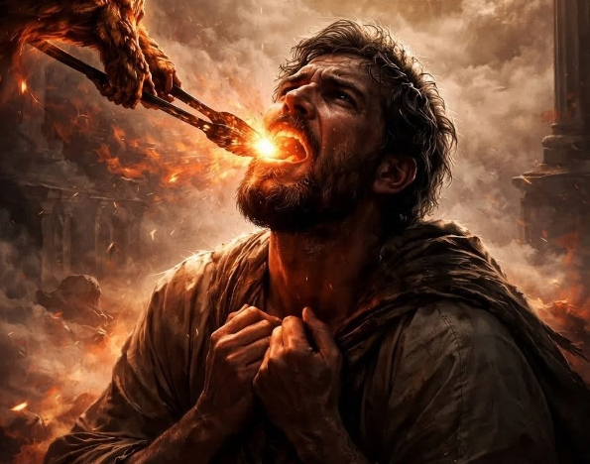
Di, 06. Okt – JESAJA, Evangelist unter d. Propheten
JESAJA: DER MESSIAS PROPHET
“Wir gingen alle in die Irre wie Schafe, ein jeder sah auf seinen Weg.
Aber der HERR warf unser aller Sünde auf Ihn.” (Jesaja 53:6)
Nachdem er
gereinigt wurde
und ihm vergeben worden war,
konnte er ohne Angst GOTTES Botschaft verkünden:
"Hier bin ich, sende mich" (Jesaja 6,6-8).
Sein langer Dienst umfasste nicht nur den Ruf zur Buße, sondern er verkündete besonders das Werk JESU,
des MESSIAS.
Es überrascht nicht,
dass das Buch Jesaja
als "Proto-Evangelium" bezeichnet wird
(also das Evangelium
vor dem Evangelium).

Slide 13

Di, 06. Okt – JESAJA, Evangelist unter d. Propheten
JESAJA: DER MESSIAS PROPHET
“Wir gingen alle in die Irre wie Schafe, ein jeder sah auf seinen Weg.
Aber der HERR warf unser aller Sünde auf Ihn.” (Jesaja 53:6)
Jesaja 53 enthält eine ausführliche Erklärung des Erlösungsplans JESU:
Er beeindruckte nicht durch Äußerlich-keiten , sondern durch Seinen Geist (v. 2)
Er wurde verachtet, zermürbt und abgelehnt(v. 3)
Obwohl Er viele heilte, nahmen sie Ihn nicht an (V. 4)
Durch Seinen Tod
am Kreuz schenkt Er uns das Heil (V. 5)
GOTT legte all unsere Sünden auf Ihn (V. 6)
Er verteidigte sich nicht vor Seinen Anklägern (Bd. 7)
Er wurde vor Gericht gestellt und zum Tode verurteilt (V. 8)
Er wurde bei den Reichen beigesetzt (V. 9a)
Er hat nie gesündigt (V. 9b)
Er auferstand nach Seinem sühnenden Tod (V. 10) erneut
Eines Tages wird Er mit denen leben,
die er erlöst hat (V. 11)
In der Zwischenzeit tritt Er für uns (V. 12) fürbittend ein

Slide 14





Mi, 07. Okt – DANIEL, der treue Seher
DANIEL: DER PROPHET DER ZUKUNFT
“Aber es ist ein GOTT im Himmel, der kann verborgene Dinge offenbaren;
Der hat dem König Nebukadnezar angezeigt, was in künftigen Zeiten geschehen soll.”
(Daniel 2:28a LÜ 1912)
Von Anfang an war Daniel für seine Treue bekannt.
Er war treu im Essen (Dan. 1,8);
er war treu darin, GOTT zu verherrlichen (Dan. 2,27-30);
er war treu darin, das Böse für Nebukadnezar vorherzusagen (Dan. 4,19);
er war treu darin, Belshazzars Sünde zu verurteilen (Dan. 5,22-23);
er war treu in seinem Gebetsleben (Dan. 6,10).

Slide 15

Mi, 07. Okt – DANIEL, der treue Seher
DANIEL: DER PROPHET DER ZUKUNFT
“Aber es ist ein GOTT im Himmel, der kann verborgene Dinge offenbaren;
Der hat dem König Nebukadnezar angezeigt, was in künftigen Zeiten geschehen soll..”
(Daniel 2:28a LÜ 1912)
Neben der Botschaft,
die er mit seinem eigenen Leben übermittelte,
wurde er berufen,
den Aufstieg und Fall
der großen Weltreiche anzukündigen:
Babylon, Persien, Griechenland,
Rom und Europa
(Dan. 2, 7-12).

Slide 16


Mi, 07. Okt – DANIEL, der treue Seher
DANIEL: DER PROPHET DER ZUKUNFT
“Aber es ist ein GOTT im Himmel, der kann verborgene Dinge offenbaren;
Der hat dem König Nebukadnezar angezeigt, was in künftigen Zeiten geschehen soll..”
(Daniel 2:28a LÜ 1912)
Vermischt
mit den Prophezeiungen der Reiche
verkündete Daniel das Gericht
(Dan. 7,9-10)
und die genaue Zeit
der ersten Ankunft JESU
(Dan. 9,24-27).

Slide 17

Mi, 07. Okt – DANIEL, der treue Seher
DANIEL: DER PROPHET DER ZUKUNFT
“Aber es ist ein GOTT im Himmel, der kann verborgene Dinge offenbaren;
Der hat dem König Nebukadnezar angezeigt, was in künftigen Zeiten geschehen soll..”
(Daniel 2:28a LÜ 1912)
Seine Prophezeiungen helfen uns heute,
die Erfüllung des Teils zu verkünden,
der noch erfüllt werden muss:
die Ankunft des Reiches GOTTES (Dan. 2,44; 7,27).

Slide 18


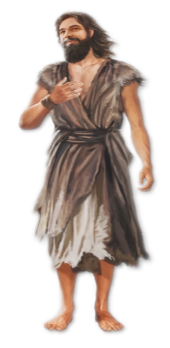
Johannes d. Täufer: Wegbereiter des MESSIAS
Do, 08. Okt –
JOHANNES der Täufer bereitet ein Volk vor
“Er sprach: »Ich bin die Stimme eines Predigers in der Wüste:
,Ebnet den Weg des HERRN!«, wie der Prophet Jesaja gesagt hat.’ ” (Joh 1:23)
Wie andere Propheten – wie Samuel
oder Jeremia –
wurde Johannes
vor seiner Geburt erwählt.
Er wurde berufen,
das Werk Elias zu tun, als Vorläufer
des MESSIAS
(Lukas 1,13-17).
Sein entbehrungsreiches Leben
und seine Überzeugung,
Sünden anzuprangern zu müssen
und eindringlich zur Umkehr aufzurufen, veranlassten viele,
sich taufen zu lassen
(Markus 1,4–6).
Sein Wirken markierte
einen Wendepunkt in Israel,
dem der Teufel nur schwach entgegenwirken konnte,
was schließlich zum Tod des Propheten führte (Lukas 9,9).

Slide 19
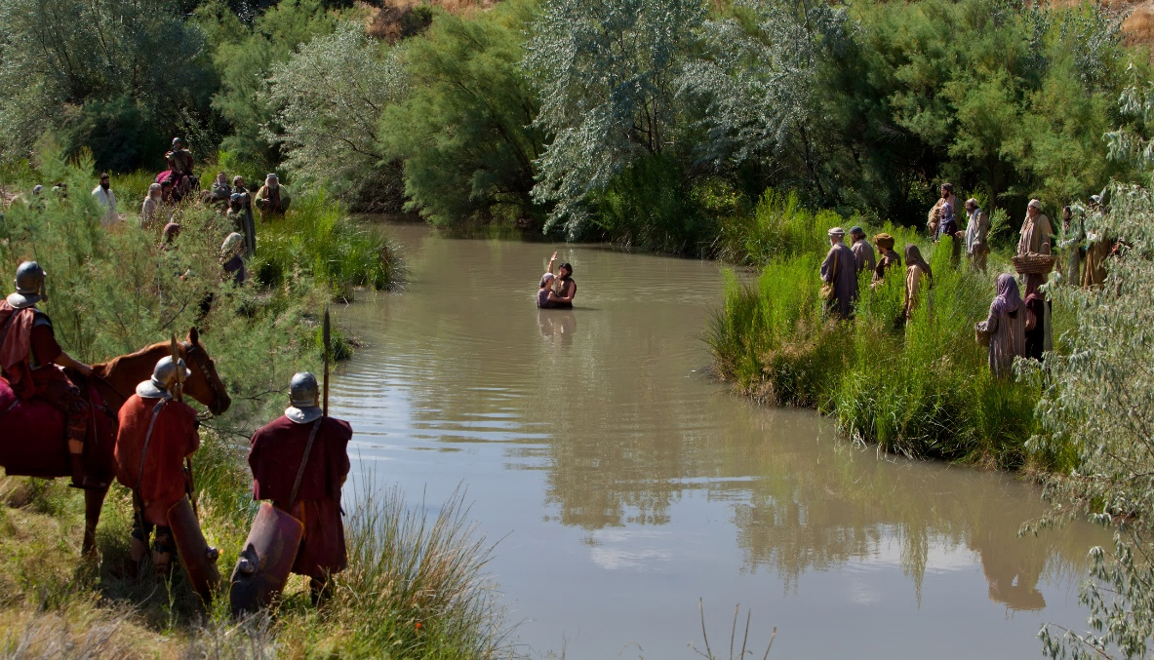
Johannes d. Täufer: Wegbereiter des MESSIAS
Do, 08. Okt –
JOHANNES der Täufer bereitet ein Volk vor
“Er sprach: »Ich bin die Stimme eines Predigers in der Wüste:
,Ebnet den Weg des HERRN!«, wie der Prophet Jesaja gesagt hat.’ ” (Joh 1:23)
Das Werk des Johannes
(das auch das Werk von Elia ist)
ist nun unser Werk.
Wir sind berufen,
uns auf das Kommen JESU vorzubereiten,
indem wir allen das Evangelium
von Buße und Erlösung durch
den sühnenden Tod JESU verkünden.
Es ist kein Rosenbett.
Es verlangt Treue, Überzeugung und Hingabe.
Sicherheit ist nicht garantiert, aber ewiges Leben
(unseres und das derjenigen, die die Botschaft heute annehmen).

Slide 20
“Von besonderem Wert
für die heutige Gemeinde GOTTES auf Erden
— der Hüterin Seines Weinbergs —
sind die Botschaften des Rats und der Ermahnung,
die von Seinen Propheten mitgeteilt wurden,
um Seinen ewigen Ratschluß mit der Menschheit kundzutun.
GOTTES Liebe zur verlorenen Menschheit
und sein Plan zu ihrer Erlösung
sind uns in den Lehren der Propheten klar offenbart. […]
E.G. White, Prophets and Kings (Propheten u. Könige), S. 22 (entl. Ausg.)

Slide 21

E.G. White, Prophets and Kings (Propheten u. Könige), S. 22 (entl. Ausg.)

Slide 22
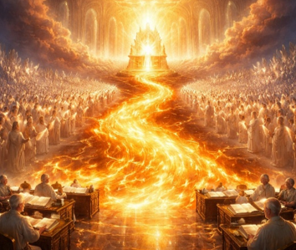
“Gottes Botschaft
an Seine Gemeinde heute,
d.h. an alle,
die als treue Weinbergarbeiter
Seinen Weinberg bearbeiten,
ist keine andere
als die der Propheten vor alters:
„Lieblicher Weinberg, singet ihm zu!
Ich, der HERR,
behüte ihn
und begieße ihn immer wieder.
Damit man ihn nicht verderbe,
will Ich ihn Tag und Nacht behüten.“
Jesaja 27,2.3.”
E.G. White, Prophets and Kings (Propheten u. Könige), S. 22 (entl. Ausg.)

Slide 23



ANHANG: DER PROPHETISCHE RUF AN ELLEN G. WHITE
Ellen Gould Harmon erhielt ihr erstes Gesicht im Dezember 1844, als sie 17 Jahre alt war.
William Miller hatte die Prophezeiung von Daniel 8,14 als Ankündigung der Rückkehr JESU im Jahr 1843 interpretiert. Später wurde das Datum des 22. Oktober 1844 festgelegt. Doch JESUS kam nicht.
In diesem Zusammenhang wurde Ellen ein Weg gezeigt, der von dieser Erde ins himmlische Jerusalem führte, und die adventistischen Gläubigen bewegten sich auf den Weg zur Heiligen Stadt, geleitet von Jesus. Wenn ihre Augen auf Jesus gerichtet blieben, gingen sie den Weg entlang.
Wenn sie wegsahen, fielen sie davon ab.
Mit dieser Vision versicherte GOTT den Gläubigen, dass sie auf dem richtigen Weg seien. Obwohl anfangs nur wenige Ellen glaubten, wurde sie schließlich als Prophetin akzeptiert. Ihre Botschaften ermutigten und leiteten das adventistische Volk von Anfang an, und das tun sie bis heute.

